Slide 1
Арабо-мусульманская культура в Средние века

Slide 2
План
1. Образ мусульманского рая в архитектуре и орнаментальном декоре мечетей и мавзолеев
2. Купольная мечеть Куббат-ас-Сахра в Иерусалиме. Колонная мечеть Омейядов в Дамаске
3. Мавзолей Тадж-Махал в Агре
5. Персидская миниатюра

Slide 3
МУСУЛЬМАНСКОЕ ИСКУССТВО
-условное обобщающее название различных историко-региональных типов искусства, развивавшихся на основе разных этнических традиций, но объединенных единой идеологией и религией – исламом. Понятие мусульманского искусства близко, но не совпадает с историческим типом арабского искусства. В то же время арабизм и ислам включают и немусульманские элементы культуры: традиции древнего персидского, сирийского, эллинистического, византийского искусства. В течение веков региональное – арабское и религиозное – исламское начала взаимодействовали и создали особую арабо-мусульманскую культуру.

Slide 4
Арабская культура
Под средневековой культурой Арабского Востока (V—XVI вв.) подразумевают Аравии и тех стран, которые подверглись арабизации и в которых сложилась арабская народность, — Иран, Сирия, Палестина, Египет и другие страны Северной Африки. Процесс арабизации был по историческим меркам стремительным, однако он имел свою довольно длительную предысторию. Ведущую роль в нем сыграли племена, населявшие Аравийский полуостров.

Slide 5
Пророк Мухаммед
Ислам возник в начале VII в. н. э. Основателем ислама был реальный человек — пророк Мухаммед, биография которого довольно хорошо известна.
родом из племени Курейш Мухаммед рано осиротел, и его воспитывали дедушка, а затем дядя, богатый торговец. В молодости Мухаммед был пастухом, а в 25 лет стал работать у 40-летней вдовы, матери нескольких детей. Она организовывала караваны, которые отправлялись за товарами в другие земли. Они поженились — это был брак по любви, и у них родилось четверо дочерей. Всего же у пророка было девять жен.
Со временем Мухаммед все меньше интересовался торговлей и все больше - вопросами веры. Свои первые откровения он получил во сне — ему явился ангел Джабраил, посланник Аллаха, и объявил его волю: Мухаммед должен проповедовать во имя его, господа. Откровения становились все чаще, и в 610 г. пророк впервые выступил с проповедью в Мекке. Несмотря на страстность Мухаммеда, число его сторонников росло медленно. В 622 г. Мухаммед покинул Мекку и переселился в другой город — чуть позже его назовут Мединой — городом пророка; вместе с ним туда перебрались и его единомышленники. С этого года бегства в Медину и начинается мусульманское летоисчисление- Хиджра

Slide 6
Коран
священная книга мусульман (исповедующих ислам). Слово «Коран» происходит от арабского «чтение вслух», «назидание». Коран представляет собой сборник изречений пророка Мухаммеда, сделанных им от имени Аллаха.

Slide 7
Мечеть
мусульманское богослужебное архитектурное сооружение.
Представляет собой отдельно стоящее здание с куполом-гамбизом, иногда мечеть имеет внутренний двор (Мечеть Аль-Харам). Флигелем к мечети пристраиваются башни-минареты числом от одного до девяти (число минаретов должно быть меньше, чем в мечети аль-Харам). Молитвенный зал лишен изображений, но на стенах могут быть начертаны строки из Корана на арабском. Стена, обращённая к Мекке, отмечена пустой нишей, михрабом в которой молится имам. Справа от михраба расположена кафедра-минбар, с которой проповедник имам читает свои проповеди верующим во время пятничной молитвы. При мечетях, как правило, работают школы-медресе.

Slide 8
Минарет
в архитектуре ислама башня (круглая, квадратная или многогранная в сечении), с которой муэдзин призывает верующих на молитву.

Slide 9
медресе
мусульманское учебное заведение, выполняющее роль средней школы и мусульманской духовной семинарии.

Slide 10
Кааба
мусульманская святыня в виде кубической постройки во внутреннем дворе Заповедной Мечети (Мекка). Это одно из основных мест, собирающее согласно кораническим предписаниям паломников во время хаджа
Чёрный камень находится в восточном углу Каабы на высоте 1,5 м и заключён в серебряную оправу. Видимая поверхность камня имеет площадь примерно 16,5 × 20 см. Чёрный камень состоит из трех скрепленных воедино и обрамленных в серебро обломков красновато-черного цвета

Slide 11
Направления Ислама
Суннизм
Сунниты были сторонниками выборности халифов
Шиизм
Сторонники Али, мужа дочери Пророка. Шииты считают, что только его потомки могут быть халифами
Суффизм
Мистическое течение в исламе
Характерен аскетизм
Признают сунну-сборник тестов о Пророке
Существует особый мистический путь, пройдя по которому можно достичь спасения.
Характерные представители-монахи дервиши.

Slide 12
Арабский халифат
Арабский халифат получил широкое распространение власти и влияния на обширных территориях от Гибралтара до Инда, благодаря пророку Мухаммеду в VII в., который провозгласил новую монотеистическую религию (ислам). Арабский халифат стал новым центром развития, накопления и взаимодействия различных культурных традиций. В период «золотого века» мусульманской культуры (IX-XII веков), который получил развитие на почве цивилизации ислама, мусульманская культура стала одной из главных определяющих в материальной и духовной культуре.

Slide 13
Арабский халифат

Slide 14
Культура халифата
Обыкновенно называют эту культуру арабской, потому что органом умственной жизни для всех народов халифата сделался язык арабский, — говорят поэтому: «арабское искусство», «арабская наука» и т. п.; но в сущности это были больше всего остатки культуры сасанидской и вообще староперсидской (которая, как известно, восприняла также многое из Индии, Ассирии, Вавилона и, опосредственно, из Греции). В западно-азиатских и египетской частях халифата мы наблюдаем развитие остатков культуры византийской, подобно тому, как в Северной Африке, Сицилии и Испании — культуры римской и римско-испанской, — и однородности в них незаметно, если исключить связующее их звено — арабский язык.

Slide 15
Арабская Испания.
Блестящий расцвет пережила арабо-испанская цивилизация в 10—15 вв. Центрами её были Кордова, Севилья, Малага и Гранада.

Slide 16
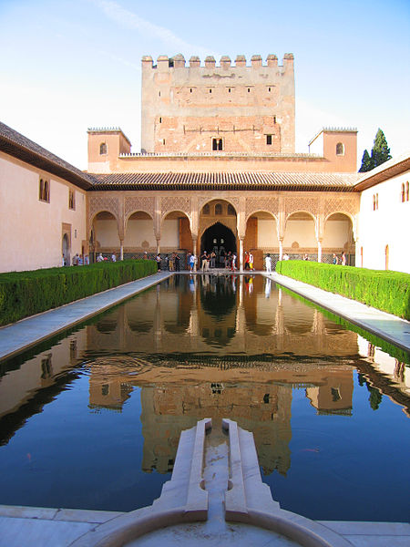
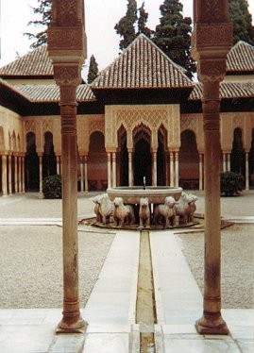
Дворец Альгамбра в Гранаде
архитектурно-парковый ансамбль, расположенный на холмистой террасе в восточной части города Гранада в Южной Испании. В состав обширного комплекса, заключенного в крепостные стены с башнями, входили также мечети, жилые дома, бани, сады, склады, кладбище. В настоящее время является музеем исламской архитектуры.

Slide 17
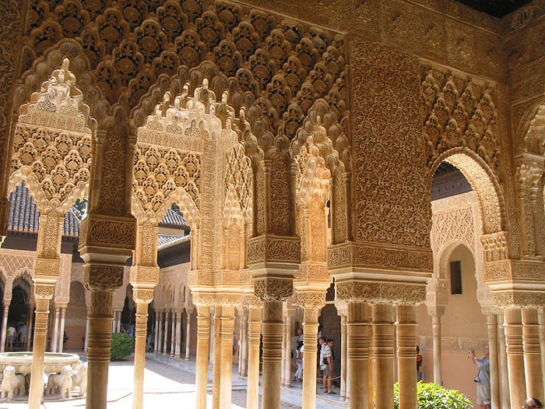
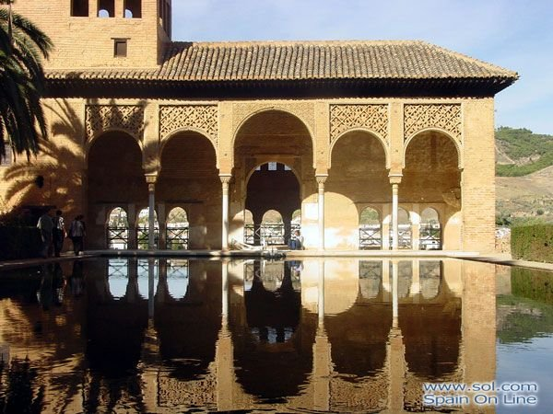

Slide 18
Архитектурный комплекс Храмовой горы в Иерусалиме.

Slide 19
Мечеть Купол Скалы. Куббат ас-Сахра

Slide 20
Храмовая скала.
Эта скала (вершина горы Мориа), еще задолго до возникновения ислама, считалась центром сотворения мира. Именно здесь Авраам собирался принести в жертву своего сына Исаака, царь Давид построил алтарь, а его сын, Соломон, воздвиг здесь Храм, где хранился Ковчег Завета.
Однажды ночью Мухаммеду явился архангел Джабраил (Гавриил) и предложил ему сесть на крылатого коня с человеческим лицом ал-Бурака, чтобы из Мекки перенестись в священный Иерусалим. Там Мухаммеду было позволено вознестись на небо, где он встречался с пророками и предстал перед Аллахом, который доверил ему заветы мусульманской веры.
В Куполе скалы хранится отпечаток стопы Мухаммеда и три волоска из его бороды.

Slide 21
Купол Скалы
Мечеть «Купол Скалы» была выстроена между 688 и 692 годами. Она является самой древней в мире из сохранившихся мусульманских построек, хотя ее и называют «немусульманской», потому что в ее форме чувствуется влияние архитектуры раннего христианства. Мечеть Скалы является не только третьей по значимости святыней ислама, но и самым величественным архитектурным памятником Ближнего Востока

Slide 22
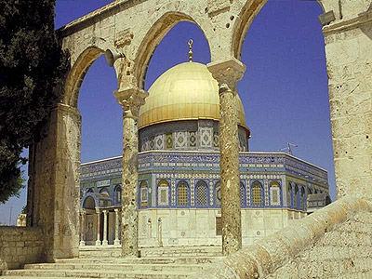
Купол Скалы
Мечеть Скалы имеет четыре двери, ориентированные по четырем частям света. Северный вход называется Вратами рая, восточный — Вратами Давида. Южный вход считается центральным, а напротив него высится фасад другой мечети — Аль-Акса. Внутри мечети Скалы находится изумительная мозаика с узорами, которые выполнены под явным влиянием византийского искусства. Стены ее украшены орнаментами с письменами — непременным декоративным элементом исламской живописи. Одна из надписей напоминает о строителе мечети — халифе Абдуль аль-Малике из династии Омейядов. Живший позднее халиф из династии Аббасидов поставил строительство мечети в заслугу себе и изменил надпись.

Slide 23
Мечеть Аль Акса

Slide 24
Мечеть Аль Акса

Slide 25
Джамие аль Умейи — Большая мечеть, или мечеть Омейядов,
В 705 году халиф Валид бен Абд-эль-Малик из династии Омейядов пожелал украсить Дамаск великолепным памятником, достойным блеска правящей династии. Он должен был затмить собой все другие монументальные постройки арабского мира. Мечеть Омейядов стала оплотом и святыней ислама, первым культовым сооружением, отразившим в архитектурной форме религиозные представления мусульман.
Новую мечеть было решено построить на месте византийского храма Иоанна Крестителя. Он был разобран, а его материалы были использованы при строительстве мечети. Из всех центров мировой культуры — Афин, Рима, Константинополя, стран Арабского Востока — были приглашены лучшие художники, архитекторы, мастера каменных дел.

Slide 26
Мечеть Омеядов в Дамаск.
На строительстве мечети в течение десяти лет трудились более 12 тыс. рабочих. Для отделки интерьеров широко применялись перламутр, жемчуг, золото. Украшенная мозаиками на золотом фоне, инкрустированная резьбой по мрамору, даже сегодня, спустя тринадцать столетий, пройдя через десятки войн, пожаров, разграблений и многие годы запустения, мечеть Омейядов поражает своим величием и великолепием форм.

Slide 27
Зал для молитв огромен. Его длина составляет 136 м, а ширина — 37 м. Своды уходят ввысь. Изящные крутые арки опираются на 40 мощных коринфских колонн. На арках тоже установлены колонны, которые и несут на себе тяжесть свинцовой кровли. В центре зала четыре массивные колонны поддерживают гигантский купол. На южной стороне расположены четыре михраба — ниши в стене мечети, указывающие направление на Мекку. Михраб — непременная деталь любой мечети, за исключением одной — мечети Харам Бейт-Уллах над камнем Каабы в Мекке. Именно к ней обращены михрабы всех мечетей мира.

Slide 28
Изобразительное искусство
Важную роль в зодчестве мусульманского Востока играл орнамент. В известной степени орнамент компенсировал исламский запрет на изображение живого существа, но в то же время он являлся важным средством выражения художественного содержания. Первоначально в арабском орнаменте преобладали растительные элементы, что является заимствованием из классической античности. Впоследствии распространение получил линейно-геометрический орнамент, построенный на сложном сочетании многоугольников и многоконечных звезд.

Slide 29
Арабески
Таким образом, появился новый тип орнаментальной композиции – арабеска, позволившая украшать как культовые, так и светские постройки. Зодчие Ближнего Востока в разработке арабески достигли высочайшего мастерства. Бесчисленное множество композиций, которое можно обнаружить как на внешних стенах, так и внутри мусульманских построек свидетельствует о том, что при создании очередного арабескового орнамента мастер руководствовался логически-строгим и математически выверенным узором и полетом своей фантазии, которые в рамках дозволенного исламом отнюдь не кажутся ограниченными.

Slide 30
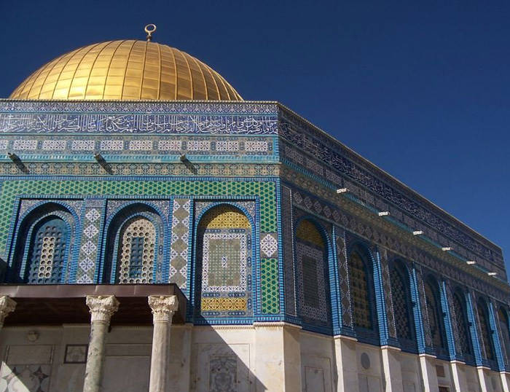
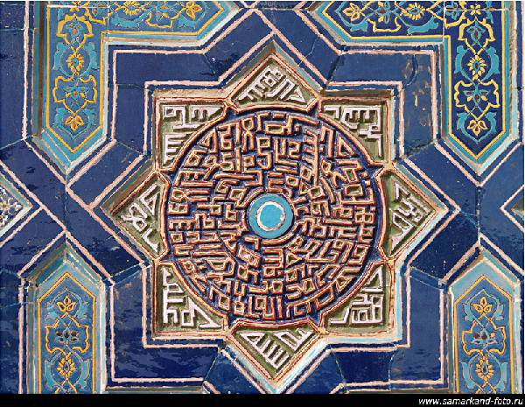

Slide 34
Тадж-Махал
Тадж-Маха́л «Величайший Дворец» — мавзолей-мечеть, находящийся в Агре, Индия, на берегу реки Джамна. Построен по приказу потомка Тамерлана — императора Великих Моголов Шах-Джахана в память о жене Мумтаз-Махал, умершей при родах (позже здесь был похоронен и сам Шах-Джахан).
Внутри мавзолея расположены две гробницы — шаха и его жены. На самом деле, место их захоронения находится ниже — строго под гробницами, под землей. Время строительства относится примерно к 1630—1652 годам. Тадж-Махал представляет собой пятикупольное сооружение высотой 74 м на платформе, с 4 минаретами по углам (они слегка наклонены в сторону от усыпальницы для того, чтобы в случае разрушения не повредить её), к которому примыкает сад с фонтанами и бассейном.

Slide 35
Хамрийат
арабское название поэзии, посвященной воспеванию вина, опьянения и застольных наслаждений. Тема эта появляется уже в наиболее ранний период доисламской арабской литературы, первоначально в качестве составной части касыды , достигает наивысшего расцвета в творчестве Абу Нуваса (762—815)

Slide 36
Омар Хаям
персидский поэт 11-12 веков
Омар Хайям знаменит во всём мире своими четверостишиями «рубаи»
Рубаи - форма лирической поэзии, широко распространённая на Ближнем и Среднем Востоке. .Прародителем служило устное народное творчество иранцев. В письменном виде рубаи существует с IX-X вв. По содержанию — лирика с философскими размышлениями. Стихотворения состоят из четырех строк (двух бейтов)

Slide 37
Рубаи Омара Хаяма
Вино запрещено, но есть четыре «но»:
Смотря кто, с кем, когда и в меру ль пьет вино.
При соблюдении сих четырех условий
Всем здравомыслящим вино разрешено.

Slide 38
В этом мире любовь — украшенье людей,
Быть лишенным любви — это быть без друзей.
Тот, чье сердце к напитку любви не прильнуло,
Тот — осел, хоть не носит ослиных ушей!

Slide 39
Скорее — к зелени, к ликующим лугам,
Чтоб вновь зазеленеть на зависть небесам,
С зеленой юностью играть в траве зеленой,
Пока зеленый луг не стал покровом нам!

Slide 40
Персидская живопись
К моменту завоевания Персии арабами в VII—VIII веках, история персидской империи насчитывала уже более тысячи лет. Колоссальный культурный багаж, накопленный народами Ирана за многие столетия правления Ахеменидов, парфянских царей, и Сасанидов, покорил арабов-завоевателей, исламизировавших Иран, своим богатством и разнообразием. Это позволило некоторым исследователям персидского искусства считать, что не ислам завоевал Персию, но Персия завоевала ислам. Ко времени арабского завоевания высокоразвитая персидская культура включала оригинальную архитектуру и скульптуру, литьё, изысканные изделия из металла (ковка и чеканка) и, разумеется, живопись

Slide 41
Персидская миниатюра
Персидская миниатюра представляла собой иллюстрации к книгам, и в этом смысле ничем не отличалась от средневековой европейской живописи, которая, по сути, и за редким исключением вплоть до конца XV века представляла собой набор иллюстраций разного формата к одной-единственной книге — Библии. Отличие персидской живописи XIII—XV веков от европейской заключается в том, что персидские художники ушли далеко вперед в свободе от религиозного догматизма, и их искусство носило неизмеримо более светский характер, чем пронизанное религиозностью искусство Европы.

Slide 42
Миниатюра
В крупных (шахского уровня) китабхане кроме художников и каллиграфов работало множество других специалистов. Был глава всего проекта, который должен был решать, какие эпизоды произведения следует проиллюстрировать. Если поля страниц должны покрыть декоративные золотые брызги — эту задачу выполнял специальный мастер, пока бумага была ещё влажной. Каллиграф писал текст, оставляя место для иллюстраций. Художники приступали к своей работе вслед за позолотчиками и иллюминаторами. После того, как книга была готова, её сшивали и переплетали. Обложки делали из тиснёной кожи, покрытой узорами, а в XV—XVI веках — и резьбой. Но примерно в это же время в моду стали входить лакированные обложки. Персидские манускрипты были очень дорогими произведениями искусства, в которые вкладывался долгий труд целого коллектива.

Slide 43
Персидская миниатюра показывает идеализированную жизнь и идеализированных героев.

Slide 44
Шахнаме
выдающийся памятник персидской литературы, национальный эпос иранских народов. В Книге царей описывается история Ирана от древних времен до проникновения ислама в VII веке. Шахнаме — это название прозаических и стихотворных сводов, самым значительным из них является эпопея Фирдоуси, написанная примерно в 976—1011

